Slide 1
2013全国信息学奥林匹克冬令营讲课 几何与暴力法专题
刘汝佳
rujia.liu@gmail.com

Slide 2
目录
几何
参数方程
平面图
离散化
多边形的布尔运算及其应用
暴力法

Slide 3
一、几何专题

Slide 4
直线的参数方程
已知直线上不同的两点P₁, P₂
P = P₁ + t*(P₂-P₁)
参数t为0和1时分别为P1, P2
很多与线段/射线有关的题目都可以先用直线做，求出参数t后判断是否在线段/射线上
t<0
0<t<1
t>1

Slide 5
举例
如何求射线和抛物线的交点？
写出射线方程P = P₁ + t*(P₂-P₁)，其中P₁是射线的起点，P₂是射线上的另外一个点
和抛物线方程联立解出t（最多两个解），只取t>=0的解

Slide 6

1. Lovely M[a]gical Curves (Rujia Liu’s Present 6, UVa 12565)
NURBS曲线是一种参数曲线：
其中u是参数，n是控制点个数，k是曲线的度数，P_{i}和w_{i}是第i个控制点的位置和权重

Slide 7


在上式中：
度数是正整数
控制结点至少有degree+1个，和曲线形状有直接关系
Knot向量为[t₁,t₂,…,t_{m}]，其中m=n+k+1。相邻knot值满足t_{i}<=t_{i+1}，定义了曲线中参数[t_{i},t_{i+1})的部分

Slide 8
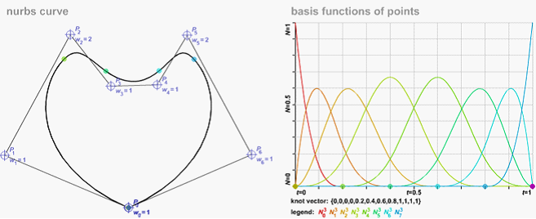
你的任务是求两条NURBS曲线的所有交点
N<=20, 度数为1, 2, 3或者5, 控制点坐标范围是[0,10]，权值范围(0,5]。输入保证NURBS曲线不病态，且没有特别接近的交点

Slide 9
有向直线的极角
很多几何算法只用叉积和点积计算夹角，但很多时候“绝对角度”也很重要
如何求向量(x,y)的极角，即从x轴正半轴需要旋转多大的角？
C/C++：atan2(y, x)
为什么不用atan呢？因为y/x可能无意义！
atan2很慢，而且误差比较大，如果精度要求极高，就需要避免它
但是绝大多数情况都是好使的 ☺

Slide 10
角的陷阱
如果要把极角和什么东西比较，必须事先规范化，比如规范化到[0,2pi)或者[-pi,pi)
一般会写一个NormalizeAngle(rad, center)
另外，如果一个变量（包括参数）保存的是一个角，不妨用rad, deg之类明显表示“是角度还是弧度”的名字，免得弄错了

Slide 11
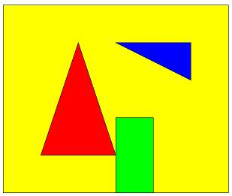
平面区域

Slide 12
（ 此页是一个新的PPT）
昨天晚上看了下讲稿，发现QQ已经对这个问题进行了详细的讲解
不过梯形剖分神马的好难的说…
很多时候并不需要很高效的算法，只要求出区域就不错了
这个时候，就可以用下面的方法…

Slide 13
连通图：如何找到各个“面”
把每条边拆成两条“半边”
每条半边恰好属于一个面
从每个顶点出发，给它出发的各个半边进行极角排序
一次DFS解决问题
注意无限面

Slide 14
非连通图的情形
带洞多边形
多个洞相互嵌套的情形
…
时间复杂度？

Slide 15
2. The Dragon and the knights (CERC 2012, LA 6263)
有n条直线，把平面分成了若干个区域（包括一些无限区域）。再给出m个骑士的位置，判断是否每个区域都有骑士把守
n<=100, m<=10000

Slide 16
分析
平面区域+点定位？
扫描法？
都太复杂了…简单方法？

Slide 17
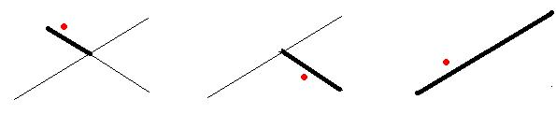
3. My SketchUp (Rujia Liu’s Present 4, UVa 12306)
看上去什么样子就是什么样子的。自动分裂和合并线段。不会有部分重叠的线段
先画两条交叉线段后
点击小红点，如左图，选中粗线部分
删除后点击中图的小红点，选中粗线部分
删除后点击右图的小红点

Slide 18
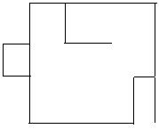
比如，不管是怎么得到下图的，一定是14个顶点和15条线段
模拟n<=100条DRAW和REMOVE语句
DRAW一条折线，最多20个点
REMOVE x y d，同时删除离(x,y)距离不超过d的所有线段

Slide 19
算法
算法一：写一个“从任意线段集构造平面图”的函数，在每次DRAW和REMOVE之后都调用一次
算法二：维护平面图
DRAW：分裂线段，删除重复线段。注意不要产生度数为2的点
REMOVE：找到要删除的线段，删除后处理度数为2的点

Slide 20
问题
程序实现细节？
时间复杂度？
你觉得，需要写多少行呢

Slide 21
离散化
连续的东西变成离散的
把具有某种相同性质的东西归为一类
常见的离散化
正方形面积的并
长方体体积的并
圆的并的面积
…

Slide 22
4. Shooting the Monster (Kuala Lumpur 2008, LA 4410)
你正在玩一个打怪的游戏，其中怪物是一个巨大的，不能动弹的多边形，位于右半屏幕。你发的子弹也是一个多边形，从左半屏幕开始匀速水平向右飞到无穷远处，速度为1。注意，怪物在被子弹打穿的过程中不会产生形变，也不会移动。
为了增加游戏的真实性，一发子弹对怪物的伤害等于子弹与怪物的公共部分面积对时间的积分。

Slide 23
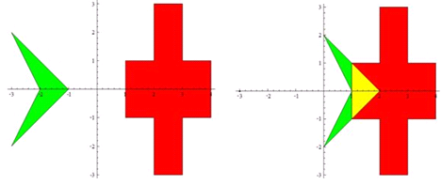
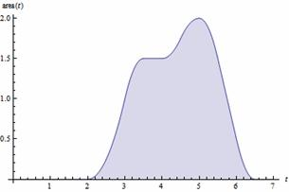
例如在下面的两个图中，t分别为0和3，相交部分面积分别为0和1。
对于上面的场景，我们可以画出相交面积随时间变化的曲线，如下图。
根据定积分的定义，曲线下方的面积就是子弹对怪物的伤害。

Slide 24
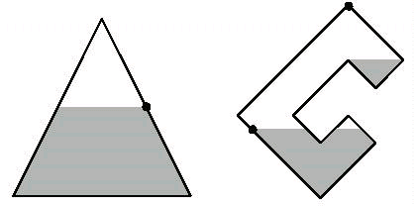
5. Toil for Oil (World Finals 2002, LA 2479/UVa 1014)
给出一个地下洞穴的截面形状（用多边形表示）和洞的位置（一定在多边形的边上，在下图中用黑点表示），你的任务是计算出最多可能储存的油量（在下图中用灰色部分表示）。

Slide 25
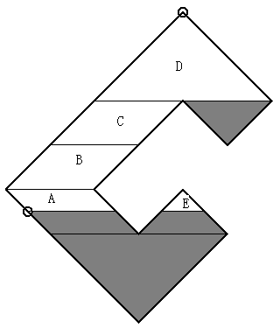
将所有的多边形顶点和小洞所在的水平线用来离散化整个图形，将得到一些梯形（三角形看成退化的梯形）。所有的梯形在本题中都具有独立的特征：一个梯形要么被原油完全覆盖，要么完全不含有原油

Slide 26
下面两个顶点包含有小洞的梯形（例如A）是不可能包含有原油。油可以流到这些梯形的梯形也不可能包含。这里的“可以流到”包含有两种情况，
一种是在其上方与之直接相连的梯形（例如B,C,D）
另一种是海拔高度在其上方，通过底部通道间接与之相连的梯形（例如E）
问：漏掉什么了么？

Slide 27

6. A Strange Opera House (UVa 11188)
改编自CTSC 2005《孤独的牧羊女》
昨天晚上，我做了一个奇怪的梦，梦到我站在一个多边形的歌剧院舞台上演唱。我的声音最多能被歌剧院的墙壁反射k次。
观众都坐在墙边。你能帮我计算一下，有多少观众能听到我的歌声吗？

Slide 28
本题“只需”按照题目意思反射声音，然后求出声音到达的墙的总长度即可。
但这个概念上简单的过程却并不容易转化成程序，因为歌剧院是不规则多边形，声波在传播过程中可能经过多次反射，而且不同角度的声波的“反射序列”（即每次发生反射时的墙编号组成的序列）可能完全不同

Slide 29
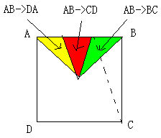
好在但这些声波依然是可以“离散化”的，即按照角度划分成若干区间，使得每个区间中声波的反射序列相同，如下图：
不难发现，这样的离散化是很难进行的：我们得事先考虑所有可能的反射序列。一种折中的方案是用深度优先搜索的方式，递归的把声波角度逐步细分。

Slide 30
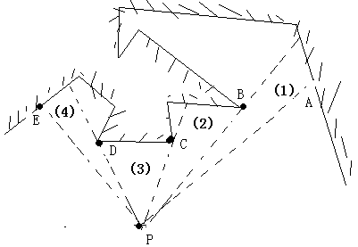
如下图，从P点出发，角度范围为A到E的声波被分成了四部分：A到B，B到C，C到D，D到E。接下来我们递归求解即可。

Slide 31
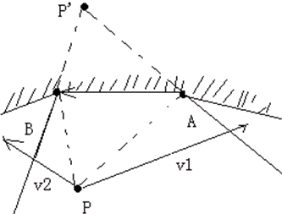
为了递归求解，我们需要把子问题设计成和原问题相同的形式，即子问题也应有一个“音源”，如下图：
从P发出的声音初始范围是向量v1和v2之间，其中向量PA和PB中间的那部分反射出来的区域等价于P关于AB的对称点直射A和B点，得到的区域中在有向线段AB左侧的部分。

Slide 32
这样，我们已经可以设计出递归过程了。参数有五个：
已经反射的次数f
等价音源位置P
上次反射墙的有向线段AB
初始范围向量v1和v2
在递归过程中，首先把角度区间分成若干个小区间，使得每个区间直射的是同一面墙，然后计算出发射后的递归参数，并进行递归调用。
程序留给大家编写

Slide 33
7. A Strange Opera House II (Rujia Liu’s Present 4, UVa 12309)
和一代差不多
惟一的区别是，要计算歌声覆盖的面积
可以拿来练编程 ☺

Slide 34
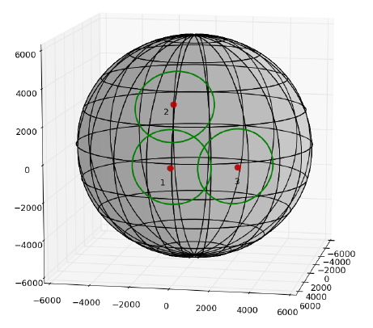
8. Shortest Flight Path (World Finals 2012, UVa 1288)
地球表面有n个机场，要求从机场s飞到机场t，且始终满足：离最近机场的距离不超过R。
由于邮箱限制，最大连续飞行距离为c
本题距离都是指球面距离（假定飞机沿着地球表面飞行）。地球是半径为6370km的球，有多组询问(s,t,c)

Slide 35
分析
关键：两个大圆的交点
构图
结点：机场和每两个机场的保护圈的交点
边：可以“直达”的结点
如何判断大圆圆弧是否被所有保护圈的并所覆盖
大圆圆弧与大圆的交点
区间覆盖

Slide 36
布尔运算
布尔运算源自集合论，包括交、并、减、对称差等
几何中最常出现的是多边形的布尔运算。把多边形内部看成一个点集，则借助集合的布尔运算可定义多边形的布尔运算

Slide 37
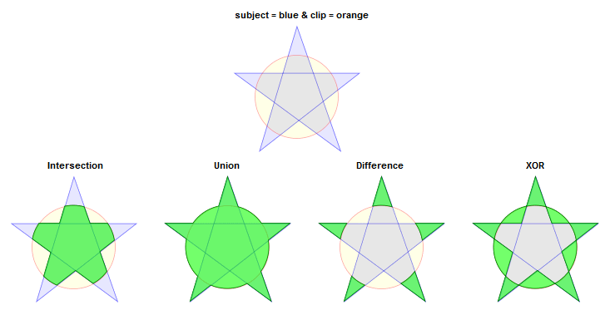

Slide 38
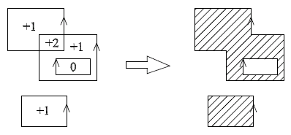
Winding Number和多边形的并

Slide 39
算法
Vatti算法
扫描线算法
很复杂-.-
有一个很好用的库：Clipper
ACM/ICPC中一般不需要那么高的效率
如果只需要求面积，而不需要具体的区域的话，可以用离散化法

Slide 40
讨论
两个多边形的情形：交替行走法
是否可以先构造平面图，然后计算各个区域的Winding Number？
如果时间复杂度不是问题，如何写程序比较简单？

Slide 41
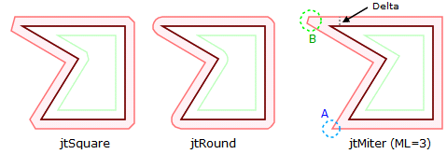
多边形偏移
注意连接点类型

Slide 42
一点题外话:)
我在工作中用到的偏移算法…

Slide 43
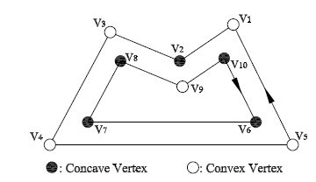
凸点和凹点
注意这是一个带洞多边形

Slide 44
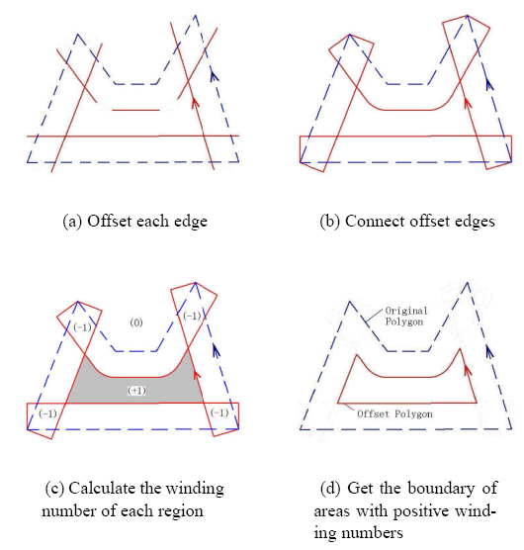
内缩

Slide 45
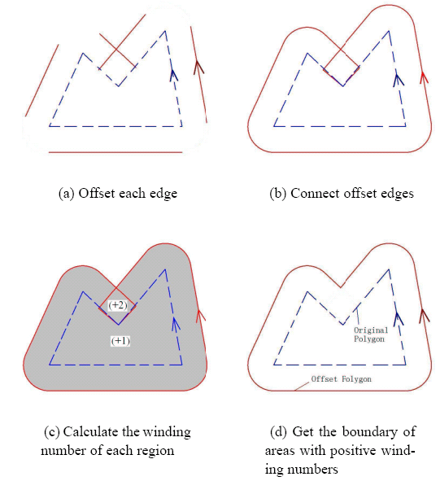
外扩

Slide 46
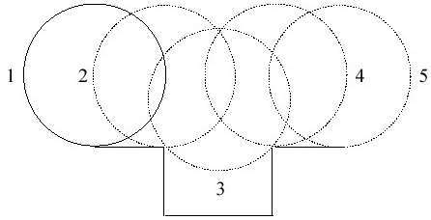
9. Merrily, We Roll Along! (World Finals 2002, LA 2482/UVa 1017)
你有一个圆形的轮子，放在一条由水平线段和竖直线段组成的折线道路上，轮子的中心在道路起点的正上方。在保持和折线接触的前提下，你沿着道路把轮子滚到尽头（即让轮子的中心在道路终点的正下方）。你的任务是计算圆心移动的总距离。

Slide 47
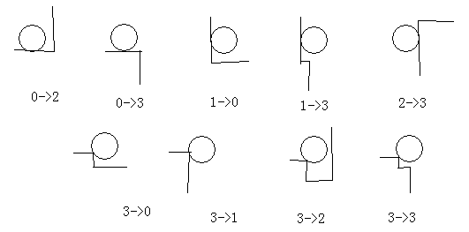
模拟法：任何时刻有四个可能的状态：水平向右移动(0)、竖直向下移动(1)、竖直向上移动(2)、绕顶点顺时针旋转(3)，可能的转移如下表：
可以用偏移来解决么？
有简单一点的实现方法么？

Slide 48
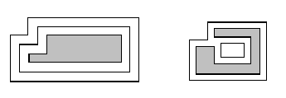
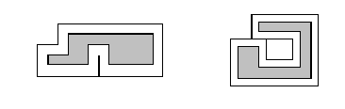
10. Bordering on Madness (ECNA 2008, LA 4241)
有一个边平行于坐标轴的多边形，依次平移m次，每次距离为d，求每次平移得到的图形的面积和周长
输入保证不会出现下面的情况

Slide 49
分析
没有圆弧，而且是“横平竖直”多边形，是不是要简单一点？

Slide 50
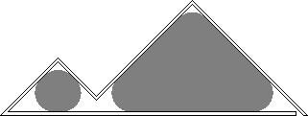

11. The Cleaning Robot (Rujia Liu’s Present 4, UVa 12314)
有一个半径为r的圆形清洁机器人和一个n边形障碍。需要把机器人放到某个地方，使得它无法移动到无穷远处，要求能清洁到的区域面积尽量大. n<=100，保留两位小数

Slide 51
讨论
数据范围较小，可以用复杂度稍高，但比较好写的算法
可以用折线段来近似圆弧么？
必须做两次偏移么？可以只求偏移的面积而不用求偏移后的多边形的顶点序列么？

Slide 52
二、暴力法

Slide 53
序
我为什么喜欢暴力法？
解决实际问题
无止境的优化
不向困难低头
…

Slide 54
暴力法概述
直接枚举
循环、多重循环
注意估计枚举量，以及减少枚举量
回溯：注意搜索对象和顺序的选取
状态空间搜索
BFS, 双向BFS
A*, IDA*
优化：剪枝、状态压缩、查找表等

Slide 55
12. Flipull (Rujia Liu’s Present 2, UVa 11213)
玩一下游戏就知道这题是啥意思了:D

Slide 56
思考
要不要判重？
如何设计启发函数？
如何进行常数优化？

Slide 57
13. Robot on Ice (World Finals 2010, LA 4793)
有一个m行n列的网格。机器人从左下角出发（坐标为(0,0)），访问所有的格子后在(0,1)停下来。机器人在每个格子只能朝北，南，东，西四个方向之一移动。
其中有三个格子是“汇报点”，各有一个给定的汇报时间。机器人必须在规定时刻访问汇报点，从而向数据中心汇报搜集到的信息。
你的任务是统计遍历路线的总数。

Slide 58
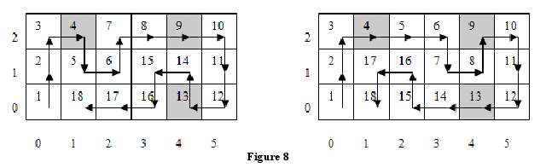
下图是一个3行6列的情形，机器人要从(0,0)出发遍历完18个格子之后在(0,1)终止遍历。它必须在第4个时间单元访问(2,1)、在第9个时间单元访问(2,4)，以及在第13个时间单元访问(0,4)。总共有两种方案（如下图所示）。

Slide 59
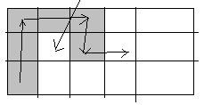
剪枝
汇报点不能提前经过
当前位置离下一个汇报点太远也不行
如果所有未访问格子形成了两个连通块...
除出发点和终点之外，每个中间格子都必然有“一进一出”的过程（起点只有“一出”，终点只有“一进”）。用一个数组保存所有格子的度数，遍历时检查相邻格子的度数。如果度数不对就剪枝

Slide 60
14. Find a Minor (Beijing 2007, LA 4023)
对于无向图G，缩边e的操作是这样的：假定e的两个端点为u和v，用一个新结点来代替边e，然后把原先关联到u或者v的边（除了e之外）改成关联到这个新点。执行一次缩边操作后的图比原图少一条边（注意，新图可以有重边）。如果图H可以由图G经过一次或多次删边、缩边和删除孤立点操作后得到，我们说H是G的缩图。
给一个简单无向图G，你的任务是判断它是否含有某个形如K_{n,m}或K_{n}的给定缩图。

Slide 61
缩图在图论中扮演着重要角色。例如，一个不可平面图要么有缩图K_{3,3}（两边各3个结点的完全二分图），要么有缩图K₅（5个结点的完全图）。
如果让我们手算，为了得到想要的缩图，应该怎样操作呢？不难发现注意力应该集中在缩边操作：只要有了想要的缩图，不要的点和边可以直接删掉。这样，问题实际上转化为了：把结点分成若干个不相交集合（也可以不属于任何集合），每个集合缩成一个点，使得这些点构成K_{n}或者K_{m,n}。

Slide 62
为了加快速度，可以预先计算出哪些集合可以缩成一个点，然后深度优先搜索：对于每个点，要么不选，要么选它所在的某个“可收缩集”，把这个集合中的结点收缩成一个。由于每个“可收缩集”中有多个结点，为了避免重复，我们规定只有在处理其中编号最小的结点时才能够收缩这个集合。

Slide 63
接下来的问题就是：如何预处理，找出所有可收缩集？这一步也需要搜索。不难发现，点集可收缩等且仅当点集连通。连通的点集一定存在一个点u，使得u至少和点集中的另外一个点v直接相连，且删除u后的点集仍然连通。这样，我们就可以用集合动态规划来进行预处理了。
下面给出判断K_{n}的框架，K_{n,m}的类似。

Slide 64
// dep：正在处理的结点，tot：已收缩的结点数，avail：可用结点集
bool dfs(int dep, int tot, int avail) {
if (tot == n) return true; // 已有n个收缩点
if (dep == V || tot + bitcount(avail) < n) return false; // 结点数不够
if (avail & (1<<dep)) { // 第dep个结点可用
for (int k = 1; k <= len[dep]; k++) { // len[dep]是指已结点dep为代表元的可收缩集数目
int x = a[dep][k]; // 其中的第k个可收缩集（二进制集合）
if ((avail & x) != x) continue; // x中的某些结点已经被收缩过了
// 判断是否和所有已收缩点有边相连
int i = 0;
for (; i<tot && (subset[node[i]] & x); i++);
if (i != tot) continue; // 不是和所有已收缩点有边
// 收缩集合x，递归搜索
node[tot] = x;
if (dfs(dep+1, tot+1, avail^x)) return true;
}
}
return dfs(dep+1, tot, avail); // 不选结点dep
}
subset[x]: 至少与可收缩集x中一个结点相邻的结点集合
node[i]: 第i个收缩点

Slide 65
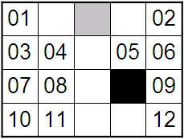
15. Airplane Scheduling (Rujia Liu’s Present 2, UVa 11208)
改编自NOI96第二试《机场跑道》
几乎每个航空公司都拥有一个巨大的平地供飞机的降落和起飞。如图是一个例子，平地被分为4行5列。灰色方块供飞机降落和起飞，拥有数字的方块供飞机停泊。

Slide 66
每架飞机被安排一个停泊位置。飞机可以选择任意一个灰色方块降落，然后经过一系列水平和垂直方向的移动到达它被分配的停泊位置 。每次移动可以到达东，西，南和北四个相邻格子其中之一。飞机不能移动到障碍格和已经被其他飞机占领的格子，但是可以移动到没有其他飞机占领的空格子。
飞机移动到被布置的停泊位置之后，在该位置等待到它起飞的时间，然后滑行到任意灰色格子起飞（可以不是它降落的灰色格子）。
起初平地是空的，一个可行的安排可以让每个飞机的降落，停泊，起飞都能完成。
注意不同的飞机可以停留在同一个停泊位置，只要在停泊的飞机在时间上面没有重合。

Slide 67
飞机降落和起飞由一系列整数描述。正数代表飞机降落，负数代表飞机起飞，飞机的编号为整数的绝对值。数据保证每架飞机降落和起飞各一次。
对于序列+1，+2，+3，+4，+5，+6，-6，-5，-4，-3，-2，-1，一个可行的安排是将它们分配在12，09，05， 06， 02， 10停泊位置。

Slide 68
方法一
按照时间来搜索，即对于每个时刻，如果是起飞，则直接判断即可；如果是降落，走枚举飞机停在哪里
优化
先考虑更靠谱的停机位？
某飞机降落后，判断它是否挡住了太多的停机位
判断未来“最拥挤时刻”是否有足够的空位

Slide 69
方法二
考虑“最拥挤时刻”，假设有k架飞机。我们按照时间顺序先安排这k架飞机，再安排其他飞机
优化？

Slide 70
16. Equations in Disguise (Rujia Liu’s Present 1, UVa 11199)
改编自NOI2000《算符破译》
已知a~m和0~9, +, *,=有着某种一一对应关系
给出n<=20个“等式”，找出所有能确定的对应关系
比如：方程abcdec、cdefe有三种可能的情况：{6*2=12, 2=1+1}, {6*4=24, 4=2+2}, {6*8=48, 8=4+4}，因此输出：a6 b* d= f+

Slide 71
分析
搜什么？什么顺序？
如何剪枝？
程序如何写得简单一点？

Slide 72
讨论
先搜=, +, *
然后呢？先搜低位还是高位？
位数剪枝？0作为乘数的情况…
有没有不需要继续搜的情况？

Slide 73
题目讨论

Slide 74
Finding [B]lack Circles (Rujia Liu’s Present 6, UVa 12559)
01点阵里找圆，圆心保证在整点处，半径保证是1到5之间的整数
30<=w,h<=100
最多有2%的噪声

Slide 75
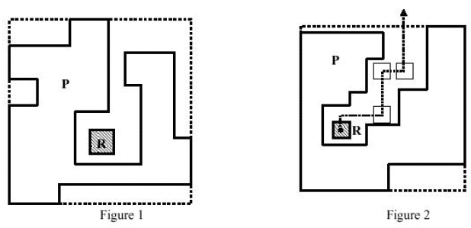
Intelligent Robots (Seoul 2003, LA 2814)
有一个正方形机器人R和多边形障碍物P，初始时R保证不和P相交，也不在P的内部。问R能否逃离P的最小包围矩形区域

Slide 76
Covering Whole Holes (World Finals 2003, UVa 1022)
有两个边平行于坐标轴的多边形，一个是洞（h边形），一个是盖子（c边形）。盖子只能平移，不能旋转，问能否盖住洞
3<=h, c<=50

Slide 77
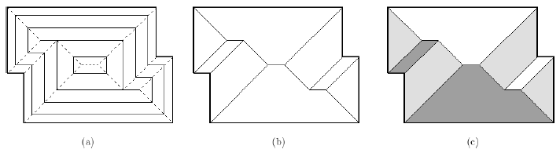
Roof (Seoul 2005, LA 3362)
给一个边平行于坐标轴的多边形P，所有边同时向内以相同速度收缩，并且以这个速度向上(+Z)移动，最终得到一个屋顶。求屋顶的高度

Slide 78
Eg[y]ptian Fractions (HARD version) (Rujia Liu’s Present 6, UVa 12558)
把a/b写成不同的埃及分数之和，要求项数尽量小，在此前提下最小的分数尽量大，然后第二小的分数尽量大…
另外有k(0<=k<=5)个数不能用做分母。
例如k=0时5/121=1/33+1/121+1/363，不能使用33时最优解为5/121=1/45+1/55+1/1089
2<=a<b<=876, gcd(a,b)=1

Slide 79
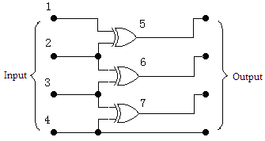
Digit Logic (Rujia Liu’s Present 2, UVa 11211)
改编自CTSC2001《数字逻辑最优设计》
给你一些2输入1输出的逻辑门，你的任务是设计一个4输入4输出的数字电路。

Slide 80
每一个逻辑门由三个0-1整数Y₀₀, Y₀₁和Y₁₁,描述。代表输入分别为0，1，2个1时的输出。注意所有的逻辑门都是对称的。
任何一个逻辑门的输入端都是另外一个逻辑门的输出端或者4个源输入端之一
由于当任何一个输入被悬挂时输出结果将不可预料。所以务必保证一个逻辑门的输出将不会再次变为其的输入，不管是直接的还是间接的（换句话说，逻辑电路将不包含环路）。
为了让设计更加简单，你需要使用尽可能少的逻辑门。题目保证所有输入数据都可以用最多6个逻辑门实现。

Slide 81
Editing a Book (Rujia Liu’s Present 2, UVa 11212)
你有一篇由n个自然段组成的文章，希望将它们排列成1, 2, …, n。你可以用Ctrl-X（剪切）和Ctrl-V（粘贴）来完成任务。每次可以剪切一段连续的自然段，粘贴的时候按照顺序粘贴。注意，剪贴版只有一个，所以不能连续剪切两次，只能剪切和粘贴交替。
例如，为了将{2,4,1,5,3,6}变为升序，可以剪切1将其放到2前，然后剪切3将其放到4前。再如，对于排列{3,4,5,1,2}，只需一次剪切和一次粘贴即可——将{3,4,5}放在{1,2}后，或者将{1,2}放在{3,4,5}前。

Slide 82
问题
5 4 3 2 1的最优解是？

Slide 83
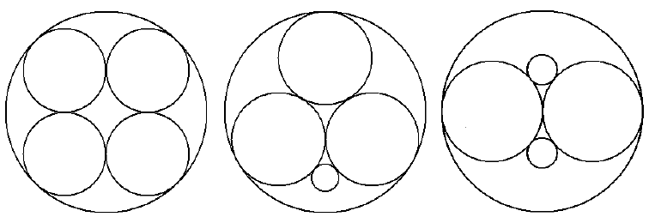
Conduit Packing (World Finals 2009, LA 4448)
你的任务是用一个尽量小的圆包含四个大小给定的圆。

Slide 84
Quall[e]? Quale? (Rujia Liu’s Present 6, UVa 12570)
有3<=n<=26道题，每道题的标题有多语言版。已知每道题的每种语言的版本以什么字母开头，要求前n个字母的题目各一道。问：语言集合有几种可能？
一共有1<=m<=5种语言

Slide 85
Bonus. 各种其他题目…

Slide 86

Square Garden (UVa 12520)
在L*L网格里涂色n个格子，要求涂色格子的轮廓线周长尽量大
L<=10⁶

Slide 87
Never7, Ever17 and Wa[t]er (Rujia Liu’s Present 6, UVa 1256)
有一个n个点m条有向边的网络，每条边都有容量上下界，求一个循环流，使得所有边中的最大流量和最小流量的差尽量小
n<=50, m<=200

Slide 88
Melod[y] "Creation” (Rujia Liu’s Present 6, UVa 12566)
在简谱中，用s1=s2表示一个转调，即该音符在转调前是s1，转调后是s2
比如下面的简谱是“生日歌”
5 5 6 5 1=4 3 | 1 1 2 1 5 4 | 1=5 5 5 3 1 7=3 2 | b7 b7 6 4 5=2 1 ||
要求改写简谱，使得升降号不得超过k个，在此前提下转调的次数最少。多解时输出字典序最小的
音符数不超过100

Slide 89
K-equivalence (NEERC 2009, LA 4599)
考虑一个正整数集合K。对于两个非0数字（即1~9）p和q，如果它们满足如下条件，我们说p和q是K-等价的：对于K中的任意一个整数n，如果把其中的某个数字从p变成q，或者从q变成p，得到的结果一定也在K中。
例如，若K为“能被3整除的正整数集合”，则1,4,7三个数字等价。在本题中，K被表示成不超过10000个不相交的有限区间的并集，你的任务把数字1~9划分成K-等价类。

Slide 90
Drive through the Mega City (NEERC 2008, LA 4374)
M城市由街道网格组成，每个交叉口都是平面坐标系上的整点。从交叉口(x_{a},y_{a})到(x_{b},y_{b})需要|x_{a}-x_{b}|+|y_{a}-y_{b}|个街区（即单位线段）。一般来说，一个街区需要行驶10单位时间，但由于塞车的影响，两点间的行驶时间变得很难估计。每个塞车区域用一个矩形表示，在矩形内部的街区需要比平时更长的时间才能通过（塞车区域边界上的街区不受影响）。有些时候，完全避开塞车区域是最好的选择，但在另外一些时刻，有策略性的穿越塞车区域才是最明智的。

Slide 91
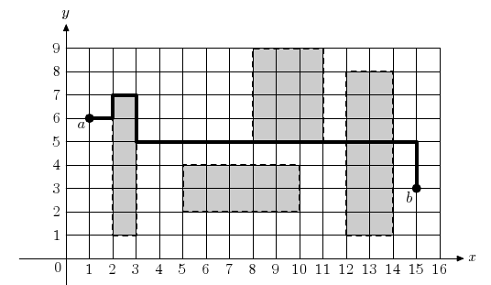
如下图，正常行驶了17个街区（每个街区10个单位时间），在轻微塞车区域中穿行2个街区，各花11单位时间。
塞车区域个数n<=1000，坐标范围10⁸，单位塞车区域的时间不超过10⁸

Slide 92
Smallest Enclosing Box (Rujia Liu’s Present 4, UVa 12308)
n个点的最小包围长方体
n<=10

Slide 93
Version Controlled IDE (Hatyai 2012, UVa 12538)
编写一个支持查询历史记录的编辑器
1 p s：在位置p前插入字符串s
2 p c：从位置p开始删除c个字符
3 v p c：打印第v个版本中从位置p开始的c个字符
缓冲区一开始是空串，版本0，每次操作1或2时版本加1
每个查询回答之后才能读到后续查询
操作数n<=50,000，插入串总长不超过1MB，输出总长保证不超过200KB

Slide 94

Infinite Stable Integer (UVa 12434)
对于长度无限的整数S=d₁d₂d₃…，前p位组成的整数记为prefix(S,p)，用F(S,i,p)表示其中数字i的百分比。比如S=122312231223…，则F(S,2,7)=4/7*100
如果对于任意数字0<=i<=9，存在极限
我们说S是稳定的

Slide 95
给定整数M, X, Y和10对整数A(i), B(i) (0<=i<=9)，找一个无限长稳定整数S，满足：
A(i)<=L(i)<=B(i)
对于任意整数p>=1， X ≤ (prefix(S, p) mod M )≤ Y
如果有多解，S中所有数字的平均值应尽量大。比如M=9, X=1, Y=8, B(3)=B(4)=100，其他A(i)和B(i)都是0，最优解是44(4444443)*，其中星号表示“无限重复”
2<=M<=50

Slide 96
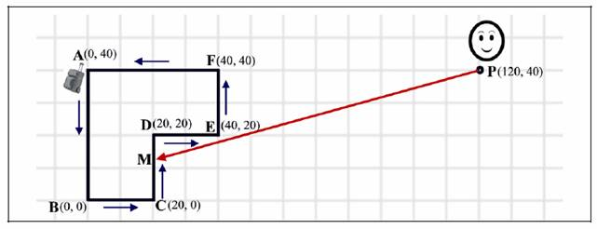
Collecting Luggage EXTREE (UVa 11425)
ACM/ICPC World Finals 2007 E的加强版
有一个多边形传送带，上面有你的行李。已知行李移动的速率和你行走的最大速度，求拿到行李的最短时间. n<=100

